Slide 1

SQL查询艺术
惠普-济宁国际软件人才及产业基地

Slide 2

第11讲：使用数字
目录
第一节：计算平均值
第二节：求某列中的最小/最大值
第三节：对某列的值求和
第四节：求一个表的行数
第五节：求某列值的个数
第六节：生成累计和
第七节：求总和的百分比
第八节：计算不包含最大值和最小值的均值

Slide 3
第11讲：使用数字
第一节：计算平均值
问题
计算某个列的平均值，它可以包含表中的所有行，也可以只包含其中的某个子集。例如，计算所有职员的平均工资以及每个部门的平均工资。
解决方案
当计算所有职员的平均工资时，只需要把AVG函数应用于工资列即可。不带WHERE子句时，会对所有非NULL工资值计算平均值：
SELECT AVG(SAL) AS AVG_SAL FROM EMP;
讨论

Slide 4
第11讲：使用数字
第二节：求某列中的最小/最大值
问题
计算给定列中的最大值和最小值。例如，计算所有职员的最高工资和最低工资，以及每个部门的最高工资和最低工资。
解决方案
要查所有职员的最低工资和最高工资，只需分别使用函数MIN和MAX：
SELECT MIN(SAL) AS MIN_SAL, MAX(SAL) AS MAX_SAL FROM EMP;
要查每个部门的最低工资和最高工资，在使用函数MIN和MAX的同时，还要使用GROUP BY子句：
SELECT DEPTNO, MIN(SAL) AS MIN_SAL, MAX(SAL) AS MAX_SAL FROM EMP GROUP BY DEPTNO;
讨论

Slide 5
第11讲：使用数字
第三节：对某列的值求和
问题
计算某个列中所有值的和，例如，计算所有员工的工资总额。
解决方案
如果将整个表作为一个组或一个窗口求和，则只需对相应列使用SUM函数，而不要使用GROUP BY子句：
SELECT SUM(SAL) FROM EMP;
如果创建了多个数据组或多个窗口，则使用SUM函数的同时，还要使用GROUP BY子句。下面的例子将按部门计算员工的工资总额：
SELECT DEPTNO, SUM(SAL) AS TOTAL_FOR_DEPT FROM EMP GROUP BY DEPTNO;
讨论

Slide 6
第11讲：使用数字
第四节：求一个表的行数
问题
计算一个表的行数，或计算某个列中值的个数。例如，找到员工总数以及每个部门的员工数。
解决方案
如果以整个表作为一个组计算行数，则只需使用COUNT函数及“*”字符：
SELECT COUNT(*) FROM EMP;
如果要创建多个数据组，则使用COUNT函数的同时，还要使用GROUP BY子句：
SELECT DEPTNO, COUNT(*) FROM EMP GROUP BY DEPTNO;
讨论

Slide 7
第11讲：使用数字
第五节：求某列值的个数
问题
计算某个列中非NULL值的个数。例如，找出拥有奖金的员工数。
解决方案
计算EMP表中COMM列中非NULL值的个数：
SELECT COUNT(COMM) FROM EMP;
讨论

Slide 8
第11讲：使用数字
第1~5节练习
练习
1、计算EMP表中部门编号为20和30的员工的奖金平均值，要求列出部门编号、部门名称、奖金总和、部门人数和奖金平均值；
2、查询部门薪水平均值大于全部员工薪水平均值的所有部门；
3、查询EMP表中员工编号最大的员工信息；
4、查询EMP表中部门编号是DEPT表中最小部门编号的员工信息；

Slide 9
第11讲：使用数字
第六节：生成累计和
问题
计算某个列中所有值的累计和。
解决方案
使用标量子查询计算累计和：
SELECT E1.ENAME, E1.SAL, (SELECT SUM(E2.SAL) FROM EMP E2 WHERE E2.EMPNO <= E1.EMPNO) AS TOTAL FROM EMP AS E1 ORDER BY TOTAL;
讨论

Slide 10
第11讲：使用数字
第六节：生成累计和
练习
1、计算EMP表中员工编号小于等于7566的薪水累计和；
2、计算EMP表中部门编号为10的员工的薪水累计和；

Slide 11
第11讲：使用数字
第七节：求总和的百分比
问题
求特定列中的值占总和的百分比。例如，确定所有DEPTNO为10的员工薪水占总薪水的百分比（DEPTNO 10的薪水在总薪水中的百分比数）。
解决方案
这个例子要计算表EMP中DEPTNO 10薪水所占的百分比。首先，算出DEPTNO 10的薪水，然后除以表中的薪水总和，最后一步，乘以100，则返回一个表示百分比的值：
SELECT DISTINCT(D10/TOTAL) * 100 AS PCT FROM (SELECT DEPTNO, SUM(SAL) OVER() TOTAL, SUM(SAL) OVER(PARTITION BY DEPTNO) D10 FROM EMP) X WHERE DEPTNO = 10;
讨论

Slide 12
第11讲：使用数字
第七节：求总和的百分比
练习
1、求每个员工的薪水占整个员工薪水的百分比，百分比要求保留2位小数；

Slide 13
第11讲：使用数字
第八节：计算不包含最大值和最小值的均值
问题
计算平均值，但希望排除最大和最小值。例如，计算除最高和最低薪水外的所有员工的平均薪水。
解决方案
使用表表达式及窗口函数MAX OVER和MIN OVER，生成一个结果集，可以很容易地从中剔除最大和最小值：
SELECT AVG(SAL) FROM (SELECT SAL, MIN(SAL) OVER() AS MIN_SAL, MAX(SAL) OVER() AS MAX_SAL FROM EMP) X WHERE SAL NOT IN (MIN_SAL, MAX_SAL);
讨论

Slide 14
第11讲：使用数字
第八节：计算不包含最大值和最小值的均值
练习
1、求去掉最大值和最小值的员工奖金的平均值，要求去除空值影响；

Slide 15

第11讲：使用数字
补充知识：透视转换
透视数据（pivoting）是一种把数据从行的状态旋转为列的状态的处理，在这个过程中可能需要对值进行聚合。
在进一步解释透视转换是什么之前，先考虑一个需求：生成一个报表，包含每个员工和客户组合之间的总订货量。用以下查询可以解决这个需求：

Slide 16
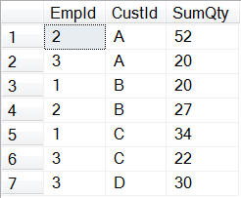
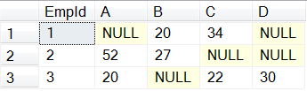
第11讲：使用数字
补充知识：透视转换
该查询生成以下输出：
不过，假设现在要求按下述格式来生成输出结果：

Slide 17
第11讲：使用数字
补充知识：透视转换
上述是对Orders表中的数据进行聚合和透视转换后的视图，用于生成这种数据的技术被称为透视转换。
每个透视转换涉及三个逻辑处理阶段：分组、扩展、聚合。每个阶段都有相关的元素：分组阶段处理相关的分组或行元素，扩展阶段处理相关的扩展或列元素，聚合阶段处理相关的聚合元素和聚合函数。

Slide 18
第11讲：使用数字
补充知识：透视转换
例子中，需要在结果中为每个唯一的员工ID生成一行记录，这就需要对Orders表中的行按照其EmpId列进行分组，因此，例子中的分组元素应该是EmpId列。
Orders表分别用一个列来保存所有的客户ID和他们的订货量。透视处理应该为每个唯一的客户ID生成一个不同的结果列，用于保存该客户的聚合订货量。可以将这个处理看作是根据客户ID来“扩展”聚合订货量的过程，本例中的扩展元素为CustId列。
最后，由于透视转换涉及分组，所以需要对数据进行聚合，以生成分组元素和扩展元素的“交叉”位置上的结果值。这就需要标识聚合函数（本例为SUM）和聚合元素（本例为Qty列）。

Slide 19
第11讲：使用数字
补充知识：透视转换
总之，透视转换涉及分组、扩展及聚合三个阶段。本例按照EmpId进行分组，按照CustId对订货量进行扩展，最后进行聚合SUM(Qty)。在弄清楚透视转换涉及的元素以后，剩下的任务就是在透视转换的某个通用查询模板中把这些元素组装在合适的位置上。
下面将介绍两种透视转换的解决方案：一种是使用标准的SQL的解决方案，另一种是使用T-SQL特定的PIVOT运算符的解决方案。

Slide 20
第11讲：使用数字
补充知识：透视转换
使用标准SQL进行透视转换
透视转换的标准解决方案以一种非常直接的方式来处理转换过程中涉及的三个阶段。
分组阶段用GROUP BY子句实现，本例为GROUP BY EmpId。
扩展阶段通过在SELECT子句中为每个目标列指定CASE表达式来实现。这需要事先知道每个扩展元素的取值，并为每个值指定一个单独的CASE表达式。本例需要对4个客户（A、B、C和D）的订货量进行扩展，所以得用4个CASE表达式。例如，以下是为客户A指定的CASE表达式：
CASE WHEN CustId = ‘A’ THEN Qty END

Slide 21
第11讲：使用数字
补充知识：透视转换
使用标准SQL进行透视转换
只有当前行代表客户A的订单时，这个表达式才返回当前行的订货量；否则返回NULL。记住，如果CASE表达式没有指定ELSE子句，则默认为ELSE NULL。也就是说，在客户A的目标列中，只有与客户A相关联的订货量才会作为列值出现，其他情况下的列值均为NULL。

Slide 22
第11讲：使用数字
补充知识：透视转换
使用标准SQL进行透视转换
最后，聚合阶段通过为每个CASE表达式的结果应用相关的聚合函数（本例为SUM）来实现。例如，以下表达式为客户A生成结果列：
SUM(CASE WHEN CustId = ‘A’ THEN Qty END) AS A
当然，根据不同的需求，可能需要使用不同的聚合函数（MAX、MIN和COUNT等）。

Slide 23
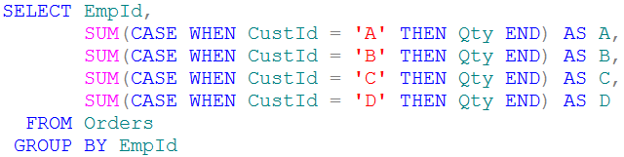
第11讲：使用数字
补充知识：透视转换
使用标准SQL进行透视转换
以下是对订单数据进行透视转换解决方案的完整查询语句，返回每个员工（按行）和客户（按列）的总订货量：

Slide 24
第11讲：使用数字
补充知识：透视转换
使用T-SQL PIVOT运算符进行透视转换
PIVOT和其他表运算符（如，JOIN）类似，也是在查询的FROM子句的上下文中执行操作。它对某个源表或表表达式进行操作、透视数据、再返回一个结果集。PIVOT运算符同样涉及前面介绍的三个逻辑处理阶段（分组、扩展及聚合）和同样的透视转换元素。

Slide 25
第11讲：使用数字
补充知识：透视转换
使用T-SQL PIVOT运算符进行透视转换
使用PIVOT运算符的查询语句的一般格式为：
SELECT …
FROM <source_table_or_table_expression>
PIVOT (<agg_func>(<aggregation_element>)
FOR <spreading_element>
IN (<list_of_target_columns>)) AS <result_table_alias>
在PIVOT运算符的圆括号内指定聚合函数（本例为SUM）、聚合元素（Qty）、扩展元素（CustId）及目标列名称的列表（A、B、C、D）。在PIVOT运算符的圆括号后面，可以为结果表指定一个别名。

Slide 26
第11讲：使用数字
补充知识：透视转换
使用T-SQL PIVOT运算符进行透视转换
对于PIVOT运算符有个重要的地方需要注意：不需要为它显示地指定分组元素，也就不需要在查询中使用GROUP BY子句。PIVOT运算符隐式地把源表（或表表达式）中既没有指定为扩展元素，也没有指定为聚合元素的那些元素作为分组元素。所以在使用PIVOT运算符时，需要保证PIVOT运算符的源表除了分组、扩展和聚合元素以外，不能再包含其他属性（列）。以便在指定了扩展元素和聚合元素以后，剩下的属性全部都是欲指定为分组元素的属性。

Slide 27
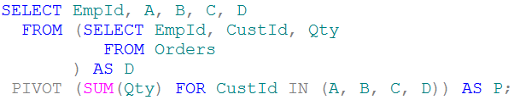
第11讲：使用数字
补充知识：透视转换
使用T-SQL PIVOT运算符进行透视转换
为此，一般不直接把PIVOT运算符应用到源表（本例为Orders表），而是将其应用到一个表表达式（该表表达式只包含透视转换需要的3种元素，不包含其他属性）。例如，以下是使用SQL Server的PIVOT运算符来实现原来要求的透视转换的完整查询方案：

Slide 28
第11讲：使用数字
补充知识：透视转换
使用T-SQL PIVOT运算符进行透视转换
上面这个查询语句中的PIVOT运算符并没有直接操作Orders表，而是对一个名为D的派生表进行操作，该派生表只包含透视转换元素EmpId、CustId及Qty。所以除了扩展元素（CustId）和聚合元素（Qty）以外，剩下的EmpId就作为透视转换的分组元素。

Slide 29

第11讲：使用数字
补充知识：透视转换
使用T-SQL PIVOT运算符进行透视转换
为了深刻理解这里为什么要求使用表表达式，请思考以下查询，它直接对Orders表应用PIVOT运算符：
Orders表包含OrderId、OrderDate、EmpId、CustId及Qty列。因为我们将CustId指定为扩展元素，将Qty指定为聚合元素，所以剩下的列（OrderId、OrderDate、EmpId）均被认为是分组元素。因此，该查询返回以下输出结果：

Slide 30
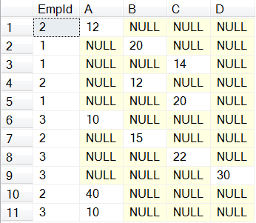
第11讲：使用数字
补充知识：透视转换
使用T-SQL PIVOT运算符进行透视转换

Slide 31
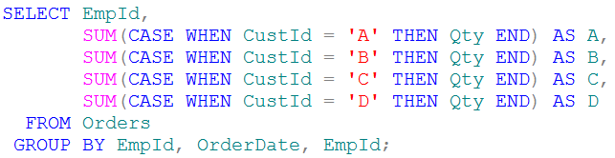
第11讲：使用数字
补充知识：透视转换
使用T-SQL PIVOT运算符进行透视转换
因为OrderId是分组元素的一部分，所以结果中每个订单返回一行，而不是每个员工返回一行。用透视转换的标准SQL 解决方案来实现这个查询的逻辑功能时，其GROUP BY列表中将包含OrderId、OrderDate及EmpId属性，如下所示：

Slide 32
第11讲：使用数字
补充知识：透视转换
使用T-SQL PIVOT运算符进行透视转换
强烈建议不要直接对基础表进行操作，即使表中只包含用于透视转换的列。我们无法预测将来是否会向表中添加新列，从而让查询生成不正确的结果。所以，建议应该使用表表达式作为PIVOT运算符的输入表，甚至可以将其视为该运算符的语法要求。

Slide 33
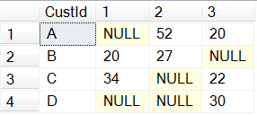
第11讲：使用数字
补充知识：透视转换
练习
1、假设现在要求返回结果中把客户放在行上，把员工放在列上，期望结果如下：
分别使用标准SQL和PIVOT运算符实现。

Slide 34

第11讲：使用数字
补充知识：透视转换
练习
2、使用Scores表，要求生成如下结果集：
分别使用标准SQL和PIVOT运算符实现。

Slide 35
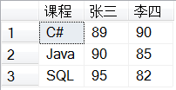
第11讲：使用数字
补充知识：透视转换
练习
3、使用Scores表，要求生成如下结果集：
分别使用标准SQL和PIVOT运算符实现。

Slide 36

谢谢！

